Slide 1
XS-3010 Introducción a la demografía y bioestadística
2025
Profesor Gilbert Brenes Camacho, Grupo 01
Tema 9. Intro al Análisis de Supervivencia. Parte 1.

Slide 2
Guía
Conceptos de análisis de supervivencia
Relación con la tabla de vida
Estimaciones no paramétricas:
  Estimador de Kaplan-Meier.
  Pruebas no paramétricas

Slide 3
Intro a Análisis de Supervivencia
El análisis de sobrevivencia comprende técnicas para:
  Analizar tiempos o duraciones a un evento
  En el que el evento no necesariamente siempre ocurre en la muestra que estamos observando
  Y en las que las distribuciones de las variables de tiempo no necesariamente son normales (modelo lineal gaussiano).
  E inclusive en que las variables que determinan la ocurrencia del evento o el efecto de estas variables cambian a través del tiempo.
En otras palabras, la variable dependiente en un análisis de sobrevivencia es simultáneamente:
  la ocurrencia del evento
  el tiempo que se dura para que el evento ocurra.

Slide 4
Conceptos básicos
Estado | Resultado de interés
Transición | Paso de un estado a otro.
Tiempo | Puede ser edad, duración, tiempo de calendario, etc.
Censura | imposibilidad de observar todos los eventos en el tiempo que dura el estudio.
Truncamiento | Tiempo no observado completamente
Censura a la izquierda | Casos no observados durante la ventana del estudio, por lo que causan sesgo de selección
Truncamiento a la izquierda | Se observa a la unidad estadística a partir de un tiempo más avanzado. Por ej., una persona recibe un tratamiento pero no la observamos desde que se le dio el tratamiento inicialmente, sino en una etapa posterior.
Censura a la derecha | Se observa a la unidad desde el inicio, pero no se observa en qué momento le ocurrió el evento dentro de la ventana de estudio.
Truncamiento a la derecha | El evento ocurre posterior que se termina la ventana de observación.

Slide 5
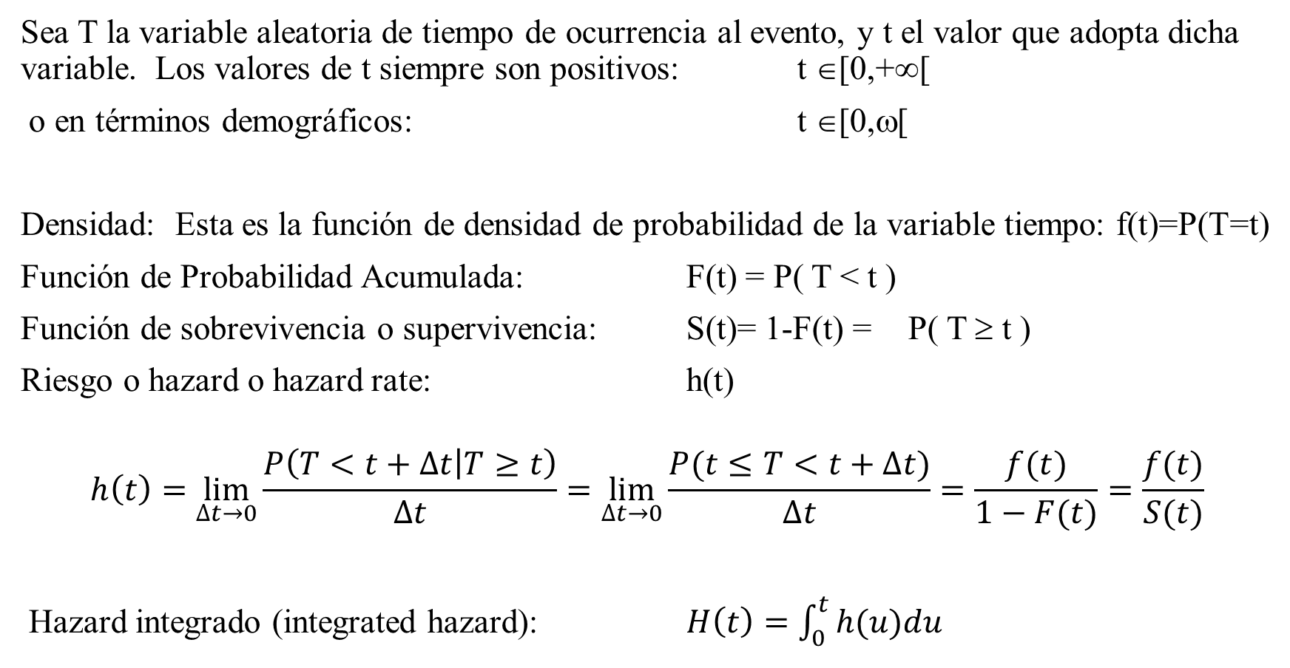
Conceptos estadísticos
Sea T la variable aleatoria de tiempo de ocurrencia al evento, y t el valor que adopta dicha variable. Los valores de t siempre son positivos: t ∈[0,+∞[
o en términos demográficos: t ∈[0,ω[
Densidad: Esta es la función de densidad de probabilidad de la variable tiempo: f(t)=P(T=t)
Función de Probabilidad Acumulada: F(t) = P( T < t )
Función de sobrevivencia o supervivencia: S(t)= 1-F(t) = P( T ≥ t )
Riesgo o hazard o hazard rate: h(t)
$$h\left(t\right)=\lim_{∆t→0}{\frac{P\left(T<t+∆t | T≥t\right)}{∆t}}=\lim_{∆t→0}{\frac{P(t≤T<t+∆t)}{∆t}}=\frac{f(t)}{1−F(t)}=\frac{f(t)}{S(t)}$$
Hazard integrado (integrated hazard): $H\left(t\right)=\int_{0}^{t}{h(u)du}$

Slide 6
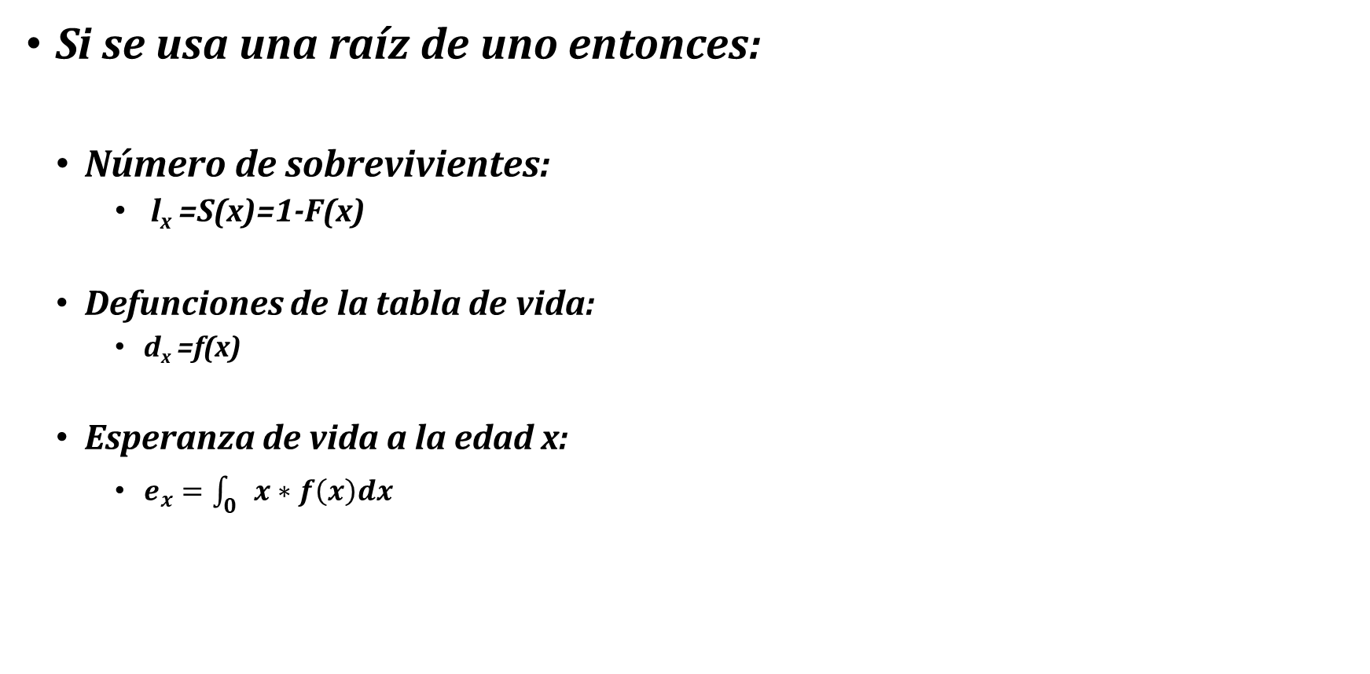
Equivalencias en las funciones de tabla de vida
Si se usa una raíz de uno entonces:
  Número de sobrevivientes:
    l_{x} =S(x)=1-F(x)
  Defunciones de la tabla de vida:
    d_{x} =f(x)
  Esperanza de vida a la edad x:
    $e_{x}=\int_{0}{x∗f\left(x\right)dx}$

Slide 7

Estimador de la curva de supervivencia de Kaplan-Meier
La estimación Kaplan Meier de la curva de Sobrevivencia se puede plantear de la siguiente forma:
donde p_{i} es la probabilidad de sobrevivir desde el tiempo i-1 hasta el tiempo i, y q_{i} es la probabilidad de morir (de que ocurra el evento) en el tiempo i.

Slide 8

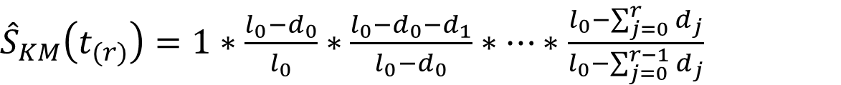
Estimador de la curva de supervivencia de Kaplan-Meier
Si se observa como una tabla con datos agregados (o se, como una tabla de vida), el estimador de KM se puede expresar de la siguiente forma:
Que con las funciones de la tabla de vida, se podría expresar como:
${\hat{S}}_{KM}\left(t_{(r)}\right)=1∗\frac{l_{0}−d_{0}}{l_{0}}∗$ $\frac{l_{0}−d_{0}−d_{1}}{l_{0}−d_{0}}∗…∗\frac{l_{0}−\sum_{j=0}^{r}{d_{j}}}{l_{0}−\sum_{j=0}^{r−1}{d_{j}}}$

Slide 9
Estimadores de Kaplan-Meier
El caso de las censuras:
  Cuando hay censuras, entonces se le resta la cantidad de censuras a la cantidad de individuos expuestos al riesgo.
  Se restan porque a los individuos censuras ya no les puede ocurrir el evento.

Slide 10
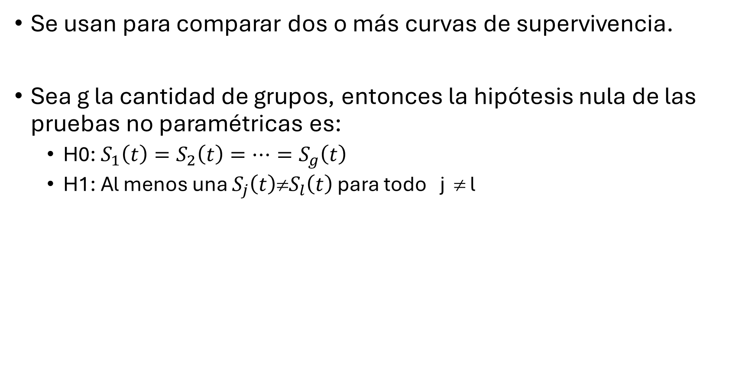
Pruebas no paramétricas
Se usan para comparar dos o más curvas de supervivencia.
Sea g la cantidad de grupos, entonces la hipótesis nula de las pruebas no paramétricas es:
  H0: $S_{1}\left(t\right)=S_{2}\left(t\right)=…=S_{g}\left(t\right)$
  H1: Al menos una $S_{j}\left(t\right)\text{≠}S_{l}\left(t\right)$ para todo j ≠ l

Slide 11
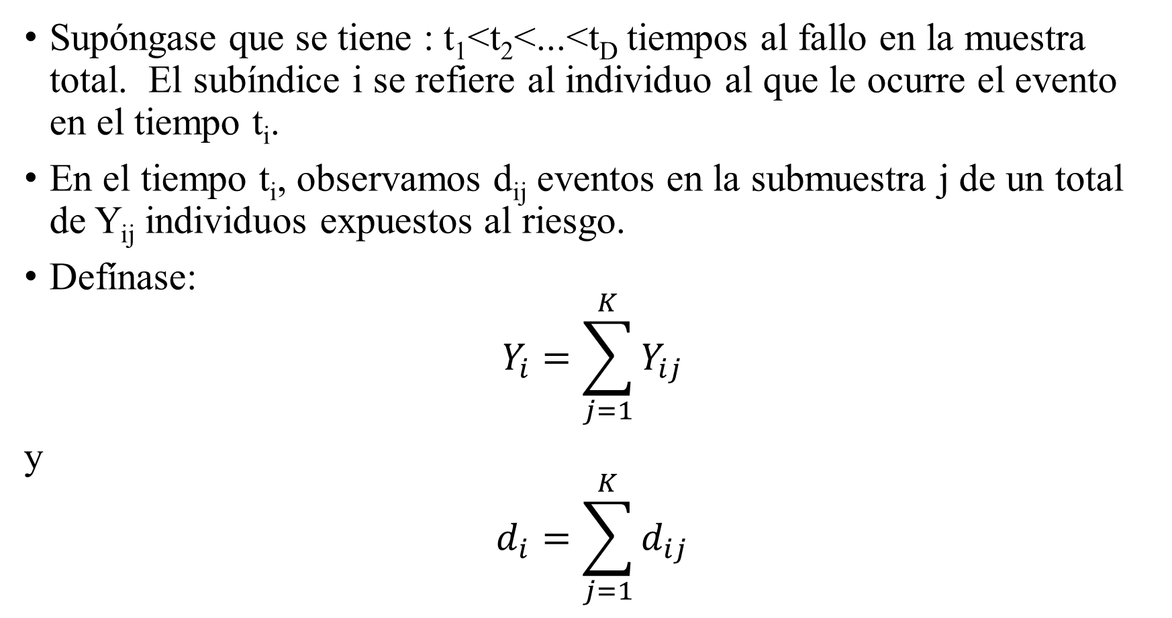
Pruebas no paramétricas
Supóngase que se tiene : t₁<t₂<...<t_{D} tiempos al fallo en la muestra total. El subíndice i se refiere al individuo al que le ocurre el evento en el tiempo t_{i}.
En el tiempo t_{i}, observamos d_{ij} eventos en la submuestra j de un total de Y_{ij} individuos expuestos al riesgo.
Defínase:
$$Y_{i}=\sum_{j=1}^{K}{Y_{ij}}$$
y
$$d_{i}=\sum_{j=1}^{K}{d_{ij}}$$

Slide 12
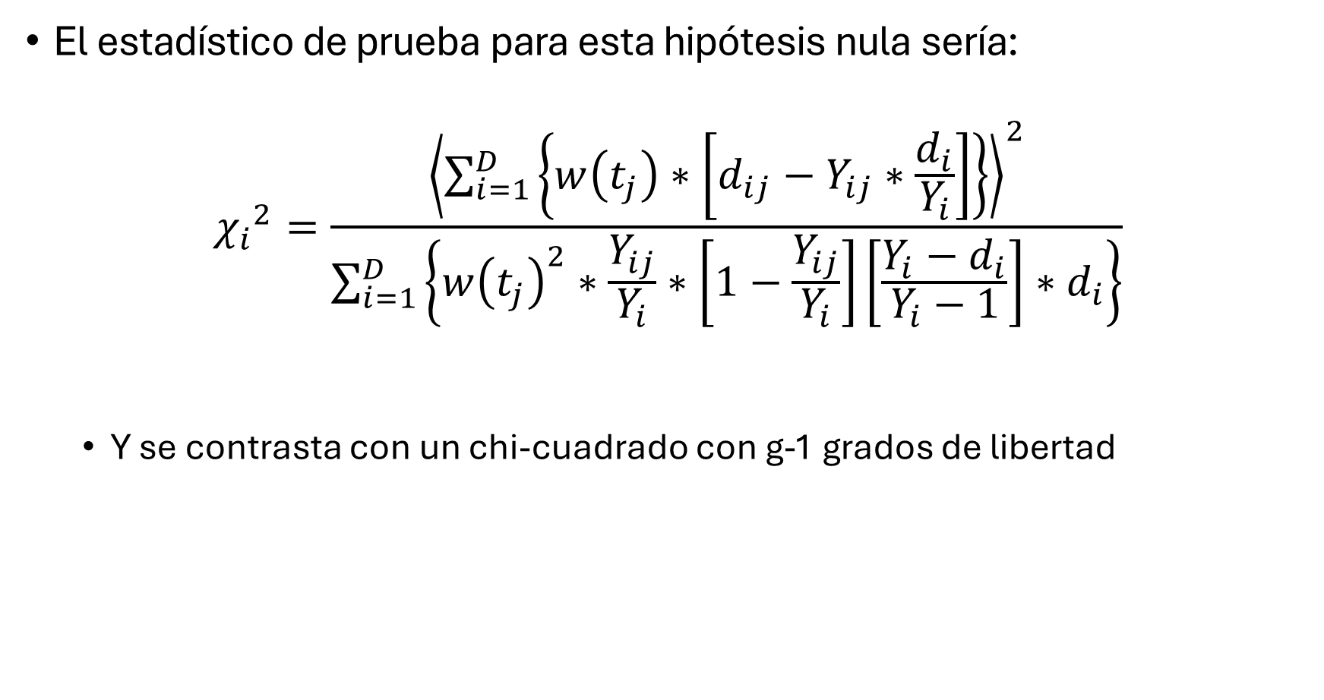
Pruebas no paramétricas
El estadístico de prueba para esta hipótesis nula sería:
$${χ_{i}}^{2}=\frac{{\left\langle \sum_{i=1}^{D}{\left\{w\left(t_{j}\right)∗\left[d_{ij}−Y_{ij}∗\frac{d_{i}}{Y_{i}}\right]\right\}}\right\rangle }^{2}}{\sum_{i=1}^{D}{\left\{{w\left(t_{j}\right)}^{2}∗\frac{Y_{ij}}{Y_{i}}∗\left[1−\frac{Y_{ij}}{Y_{i}}\right]\left[\frac{{Y_{i}−d}_{i}}{Y_{i}−1}\right]∗d_{i}\right\}}}$$
  Y se contrasta con un chi-cuadrado con g-1 grados de libertad

Slide 13
Pruebas no paramétricas
La escogencia del w(t_{i}) hace que se tengan distintas pruebas.
Por ejemplo:

